Slide 1
Dozimetrik nazorat asboblari. Ionizatsion kameralar. Geyger schetchiklaeri
Tf-2301
Valijonova shodiya

Slide 2
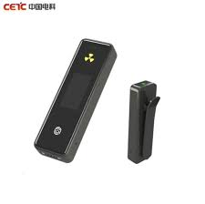
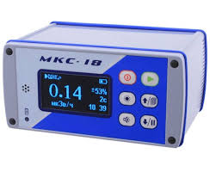
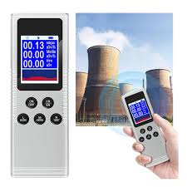
Dozimetrik nazorat asboblari — bu radiatsiya darajasini oʻlchash va nazorat qilish uchun moʻljallangan qurilmalardir. Ular odatda atom energiyasi, tibbiyot, sanoat va ilmiy tadqiqotlarda ishlatiladi.

Slide 3
Dozimetrik nazoratning asosiy maqsadi:
Inson organizmini ionlashtiruvchi nurlanishdan himoya qilish.
Radiatsion xavfsizlikni ta’minlash.
Yadro obyektlari, rentgen apparatlari yoki radiatsion materiallar ishlatiladigan joylarda nurlanish darajasini nazorat qilish.

Slide 4
Dozimetrik asboblar turlari
Shaxsiy dozimetrlar – inson tanasiga taqiladi va kunlik/yillik nurlanish dozalarini oʻlchaydi.
Termolyuminessens dozimetrlar (TLD)
Elektron shaxsiy dozimetrlar (EPD)
Zonal yoki joy dozimetrlar – muayyan joydagi nurlanish darajasini oʻlchash uchun ishlatiladi.
Geiger-Müller hisoblagichi (GM-schetchik)
Ionlashtiruvchi kamera
Scintillation detektorlar

Slide 5
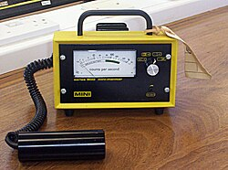
Geyger-muler schetchiki
Geiger-Myuller trubkasi yordamida ionlashtiruvchi nurlanishni aniqlash va o'lchash uchun elektron asbobdir . Radiatsiya dozimetriyasi , radiologik himoya , eksperimental fizika va yadro sanoati kabi yo’nalishlarda keng qo'llaniladi .
Geiger -Myuller trubkasi ionlashtiruvchi nurlanishni aniqlash uchun ishlatiladigan Geiger hisoblagichining sensor elementi hisoblanadi . U 1908 yilda printsipni ixtiro qilgan Xans Geyger va 1928 yilda Geiger bilan birgalikda turli xil nurlanish turlarini aniqlay oladigan amaliy naycha ishlab chiqarish texnikasini yanada rivojlantirishda hamkorlik qilgan Valter Myuller sharafiga nomlangan . Geiger hisoblagichi ma'lumotlarni sonifikatsiya qilishning birinchi misollaridan biridir .
To'liq Geiger hisoblagichi, Geiger-Myuller trubkasi asbobga kabel orqali ulangan silindrsimon korpusga o'rnatilgan.

Slide 6
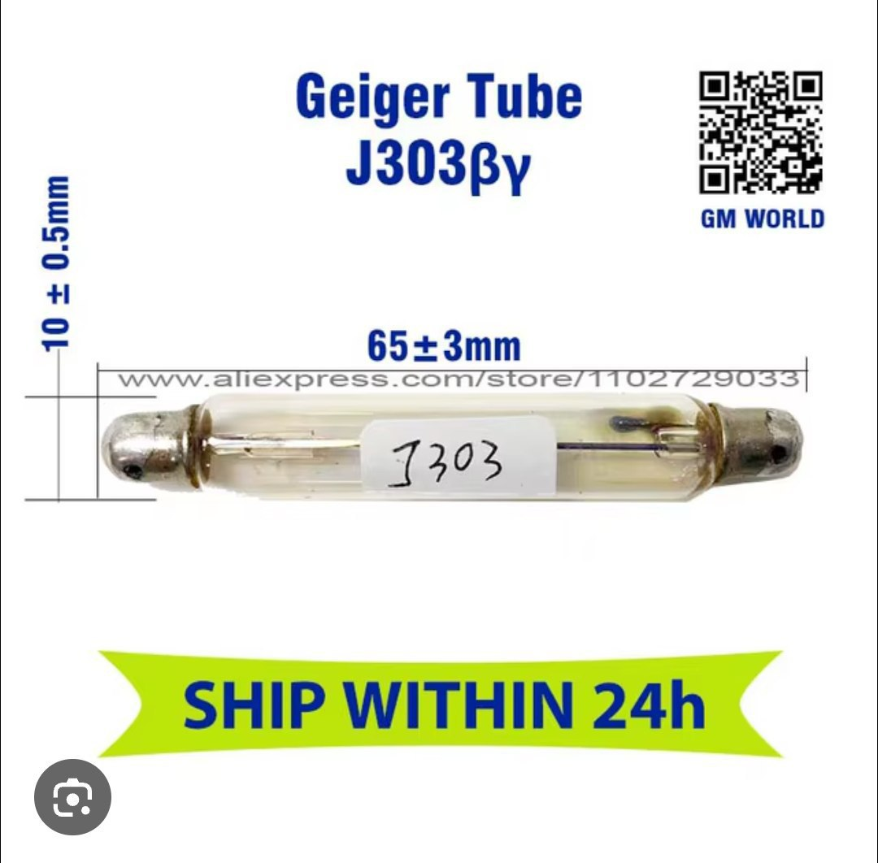
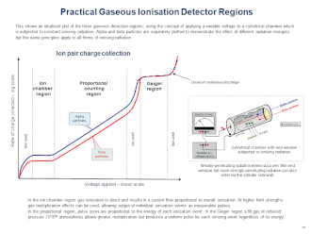
Bu gazsimon ionlanish detektori bo'lib, Taunsend ko'chkisi fenomenidan foydalanadi va radiatsiya zarrasi tufayli bitta ionlashtiruvchi hodisadan osongina aniqlanadigan elektron impuls hosil qiladi. U gamma nurlanishini, rentgen nurlarini , alfa va beta zarralarini aniqlash uchun ishlatiladi . Neytronlarni aniqlash uchun ham moslashtirilishi mumkin . Naycha ion juftlarini hosil qilishning "Geiger" hududida ishlaydi. Bu qo'llaniladigan kuchlanishga qarshi ion oqimini ko'rsatadigan gazli detektorlar uchun qo'shilgan chizmada ko'rsatilgan.
Bu mustahkam va arzon detektor bo'lsa-da, G-M yuqori nurlanish tezligini samarali o'lchashga qodir emas, yuqori radiatsiya hududlarida cheklangan umrga ega va tushayotgan radiatsiya energiyasini o'lchay olmaydi , shuning uchun spektral ma'lumot yaratib bo'lmaydi va nurlanish turlari o'rtasida hech qanday kamsitish yo'q; alfa va beta zarralari orasidagi kabi.
Markaziy simli anodli silindrsimon gazsimon nurlanish detektori uchun kuchlanishga qarshi ion juftlik oqimining sxemasi .

Slide 7
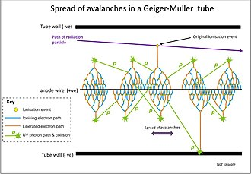
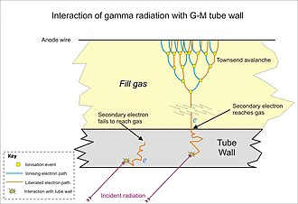
UV fotonlari yordamida Townsend ko'chkilarining tarqalishini vizualizatsiya qilish . Ushbu mexanizm bitta ionlashtiruvchi hodisani bir nechta ko'chkilarni qo'zg'atish orqali anodni o'rab turgan barcha gazni ionlashtirishga imkon beradi.
Qalin devorli zanglamaydigan po'latdan yasalgan katodli GM trubkasida gammani aniqlash. Devorda hosil bo'lgan ikkilamchi elektronlar ko'chki hosil qilish uchun to'ldirish gaziga etib borishi mumkin. Taxminan 20 KeV dan past bo'lgan past energiyalarda bu ta'sir sezilarli darajada zaiflashadi.

Slide 8
G-m sanagichini ishlash mexanizmi
Geiger hisoblagichi Geiger-Myuller trubkasidan (radiatsiyani aniqlaydigan sezgir element) va natijani ko'rsatadigan ishlov berish elektronidan iborat.
Geiger-Myuller trubkasi past bosimda geliy , neon yoki argon kabi inert gaz bilan to'ldirilgan bo'lib , unga yuqori kuchlanish qo'llaniladi.
Yuqori energiyali zarralar yoki gamma-nurlanish gazni ionlash orqali o'tkazuvchanlikka aylantirganda, quvur qisqa vaqt ichida elektr zaryadini o'tkazadi . Ishlov berish va displey elektronikasiga etkazib beriladigan, oson o'lchanadigan aniqlash pulsini ishlab chiqarish uchun trubka ichida ionlanish Townsend ko’chkilari effekti bilan sezilarli darajada kuchayadi.

Slide 9
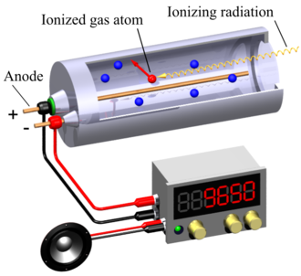
Naychadan chiqqan bu katta puls Geiger hisoblagichini ishlab chiqarishni nisbatan arzonlashtiradi, chunki keyingi elektronika juda soddalashtirilgan. Elektronika, shuningdek, Geiger-Myuller trubkasi ishlashini ta'minlash uchun qo'llanilishi kerak bo'lgan yuqori kuchlanishni, odatda 400-900 voltni hosil qiladi.
Bu kuchlanishni diqqat bilan tanlash kerak, chunki juda yuqori kuchlanish uzluksiz zaryadsizlanishga, asbobga zarar etkazishga va natijalarni bekor qilishga imkon beradi. Aksincha, juda past kuchlanish oqim impulsini yaratish uchun juda zaif bo'lgan elektr maydoniga olib keladi. [To'g'ri kuchlanish odatda ishlab chiqaruvchi tomonidan belgilanadi.
Past penetratsion nurlanish uchun "oxirgi oyna" trubkasi yordamida Geiger hisoblagichining diagrammasi. Ko'rsatkich uchun karnay ham ishlatiladi

Slide 10
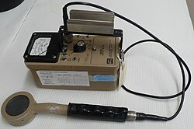
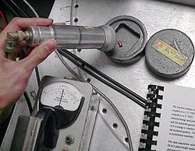
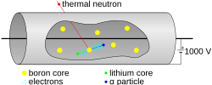
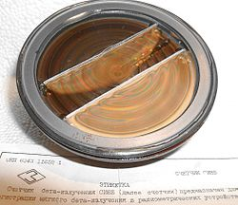
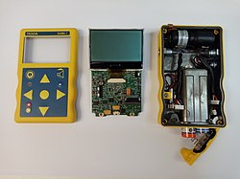
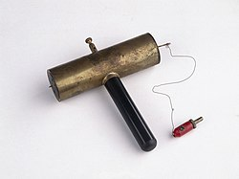
Termal neytronlarni aniqlash uchun BF 3 bilan to'ldirilgan Geiger trubkasi
Pancake tipidagi probli Geiger hisoblagichi
Beta-radiatsiyani o'lchash uchun oxirgi oyna zondli Geiger hisoblagichidan laboratoriya foydalanish
Zamonaviy bir qismli Geiger-Myuller hisoblagichi, shu jumladan Geiger-Myuller trubkasi 70 019 (yuqorida)
Alfa va beta aniqlash uchun ishlatiladigan Pancake GM trubkasi; nozik mika oynasi odatda asbobga o'rnatilganda to'r bilan himoyalangan.
Geiger-Myuller trubkasi 1932 yilda laboratoriyada foydalanish uchun Hans Geiger tomonidan ishlab chiqarilgan.

Slide 11
Qo’llanilish sohalari
Tibbiy diagnostika va davolash (masalan, rentgen va radioterapiya)
Atom elektr stansiyalari
Sanoatda nurlanishdan foydalanish
Radiatsion xavfli hududlarni monitoring qilish

Slide 12
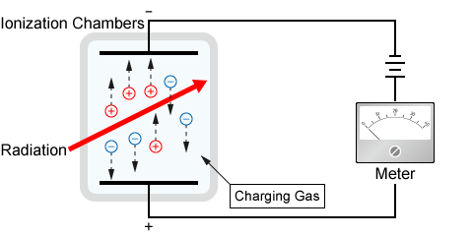
Ionizatsion kameralar
Ionlash kamerasi gazsimon ionizatsiya detektorining eng oddiy turi bo'lib , rentgen nurlari , gamma nurlari , alfa zarralari va beta zarralari kabi ko'plab ionlashtiruvchi nurlanish turlarini aniqlash va o'lchash uchun keng qo'llaniladi . An'anaviy ravishda "ionlash kamerasi" atamasi faqat elektr maydonini qo'llash orqali gaz ichidagi to'g'ridan-to'g'ri ionlanish natijasida hosil bo'lgan barcha zaryadlarni yig'adigan detektorlarga tegishli

Slide 13
U kichik to'g'ridan-to'g'ri oqim shaklida chiqish ishlab chiqarish uchun tushgan radiatsiya va gaz o'rtasidagi har bir o'zaro ta'sir natijasida yaratilgan diskret zaryadlardan foydalanadi . Bu shuni anglatadiki, individual ionlashtiruvchi hodisalarni o'lchash mumkin emas, shuning uchun har xil turdagi nurlanish energiyasini farqlash mumkin emas, lekin u umumiy ionlashtiruvchi ta'sirni juda yaxshi o'lchash imkonini beradi
U keng energiya diapazonida nurlanishga yaxshi bir xil javob beradi va gamma-nurlanishning yuqori darajasini o'lchash uchun afzal qilingan vositadir, masalan, radiatsiya issiq kamerasida, chunki ular uzoq vaqt davomida yuqori radiatsiya maydonlarida buzilishsiz toqat qila oladi. Ular atom energetikasi sanoatida, tadqiqot laboratoriyalarida, yong'inni aniqlashda , radiatsiyadan himoya qilishda va atrof-muhit monitoringida keng qo'llaniladi .

Slide 14
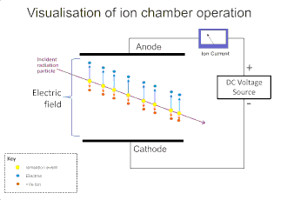
Ishlash prinsipi
Gaz ionlash kamerasi zaryadni nurlanish natijasida hosil bo'lgan gaz ichida hosil bo'lgan ion juftlari sonidan o'lchaydi . U ikkita elektrodli gaz bilan to'ldirilgan kameradan iborat ; anod va katod sifatida tanilgan . Elektrodlar parallel plitalar (Parallel plastinka ionlash kameralari: PPIC) yoki koaksiyal joylashgan ichki anod simli silindr shaklida bo'lishi mumkin.
To'ldirish gazida elektr maydonini yaratish uchun elektrodlar o'rtasida kuchlanish potentsiali qo'llaniladi . Elektrodlar orasidagi gaz atomlari yoki molekulalari ionlashtiruvchi nurlanish ta'sirida ionlashganda , ion juftlari hosil bo'ladi va natijada ijobiy ionlar va dissotsilangan elektronlar elektr maydoni ta'sirida qarama-qarshi qutbli elektrodlarga o'tadi . Bu kamera dizayniga qarab femtoamperdan pikoampergacha bo'lgan hududda elektrometr pallasida o'lchanadigan va nurlanish dozasiga mutanosib bo'lgan ionlanish oqimini hosil qiladi.
Parallel plastinka ion kamerasining sxematik diagrammasi, ion juftlarining hosil bo'lishini va elektr maydon ta'sirida ionlarning siljishini ko'rsatadi. Elektronlar odatda kichikroq massa tufayli musbat ionlarga qaraganda 1000 marta tezroq siljiydi.

Slide 15
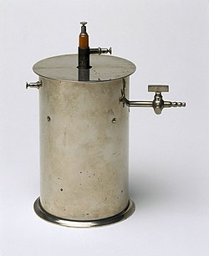
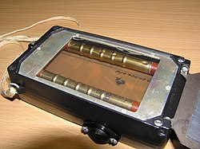
Ionisation kamera turlari
Idishdagi ikkita yuqori bosimli silindrsimon ion kamerasi.
ionizatsiya kamerasi Per Kyuri tomonidan 1895-1900 yillarda qilingan

Slide 16
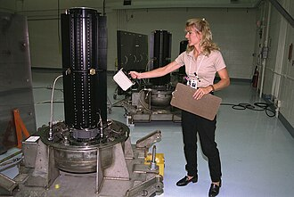
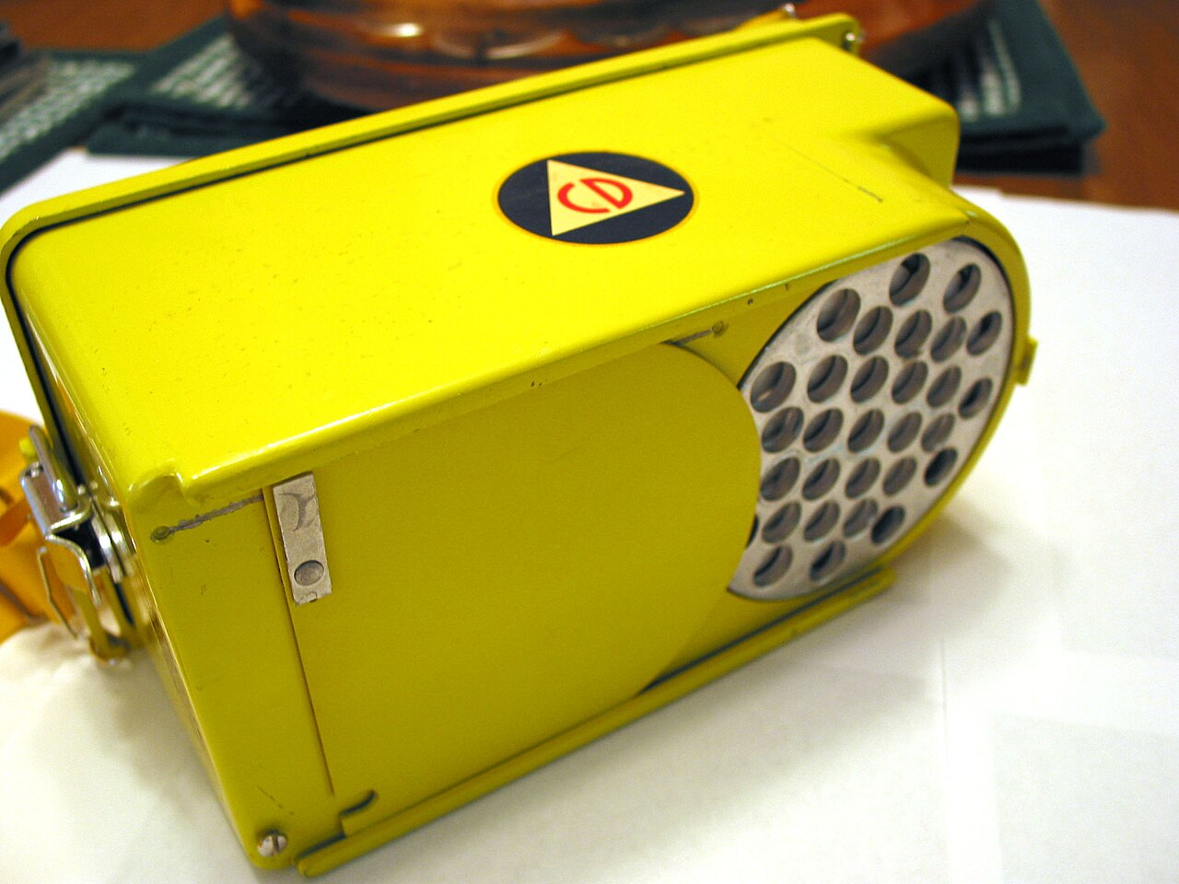
Integral qo'lda ushlab turiladigan asbobda toymasin beta qalqonning ko'rinishi
Amaldagi qo'lda integral ion kamerali tadqiqot o'lchagich

Slide 17
Ionlash kamerani ishkatilish sohalari
1. Tibbiyot sohasida:
Radiatsion terapiyada: bemorga yuborilayotgan nurlanish dozasini aniqlik bilan nazorat qilish uchun.
Rentgen apparatlarida: rentgen nurlarining intensivligini o‘lchashda.
Dozimetriyada: shifokor va bemorlar uchun nurlanish xavfsizligini ta’minlashda.
2. Yadro sanoati:
Yadro elektr stansiyalarida: nurlanish darajasini doimiy nazorat qilish uchun.
Yadro reaktorlarida: reaktorda yuzaga keladigan ionlashtiruvchi nurlanishni kuzatish.
Yadro chiqindilarini saqlash joylarida: xavfsizlikni ta’minlash uchun.
3. Sanoat sohasida:
Radiografiyada (masalan, payvand joylarini tekshirish): ionlash kamerasi yordamida ishlatilgan nurlanish darajasi aniqlanadi.
Material nazoratida: radiatsiyaviy sinovlardan foydalanilganda, operatorni himoyalash chorasi sifatida.

Slide 18
Foydalanilgan adabiyotlar
https://en.wikipedia.org/wiki/Ionization_chamber
https://en.wikipedia.org/wiki/Geiger_counter
https://remm.hhs.gov/radiation-dosimeters-dose-monitoring-worker-safety.htm
https://www.googleadservices.com/pagead/aclk?sa=L&ai=DChcSEwj3vdro3IKNAEAQ

